Slide 1
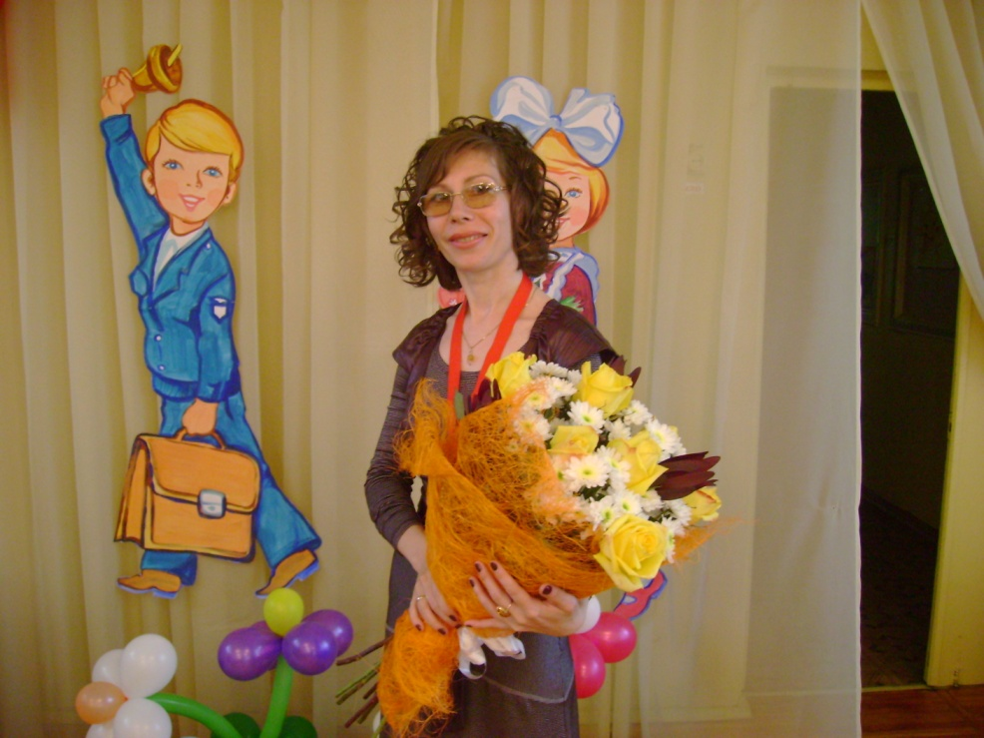
Театрализованная постановка по пожарной безопасности «Доверчивый Ёжик»
Автор: музыкальный руководитель МБДОУ № 156 г. Владивостока
Манжурина Наталья Викторовна

Slide 2
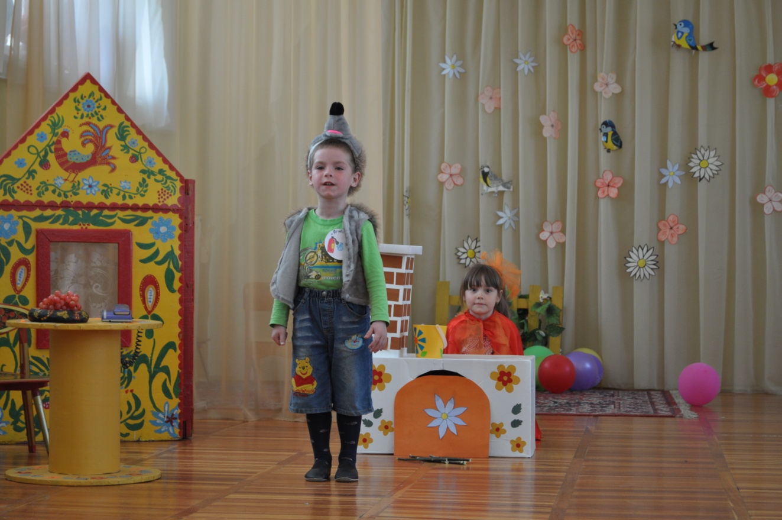
Ёжик:
Как хорошо, как тепло,
В доме уютно, светло.
Дом от дождя укрывает,
В печке огонь напевает.

Slide 3
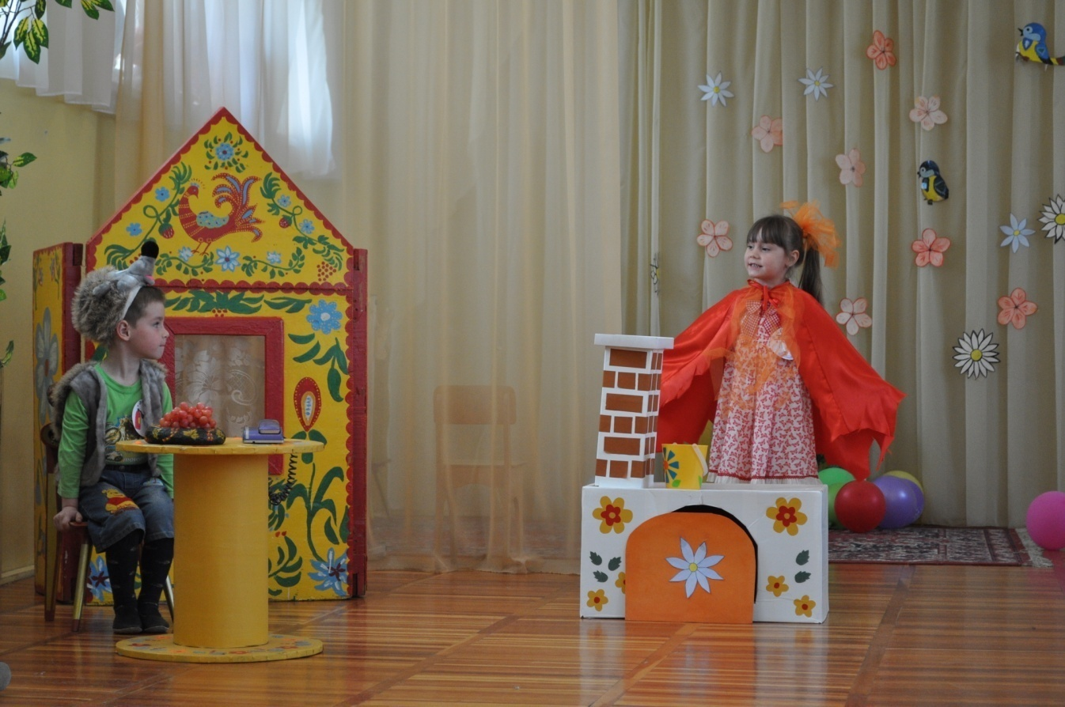
Огонь:
Ха-ха-ха, сидишь, скучаешь и меня не замечаешь?
Выпусти меня из печки, поиграем на крылечке!

Slide 4
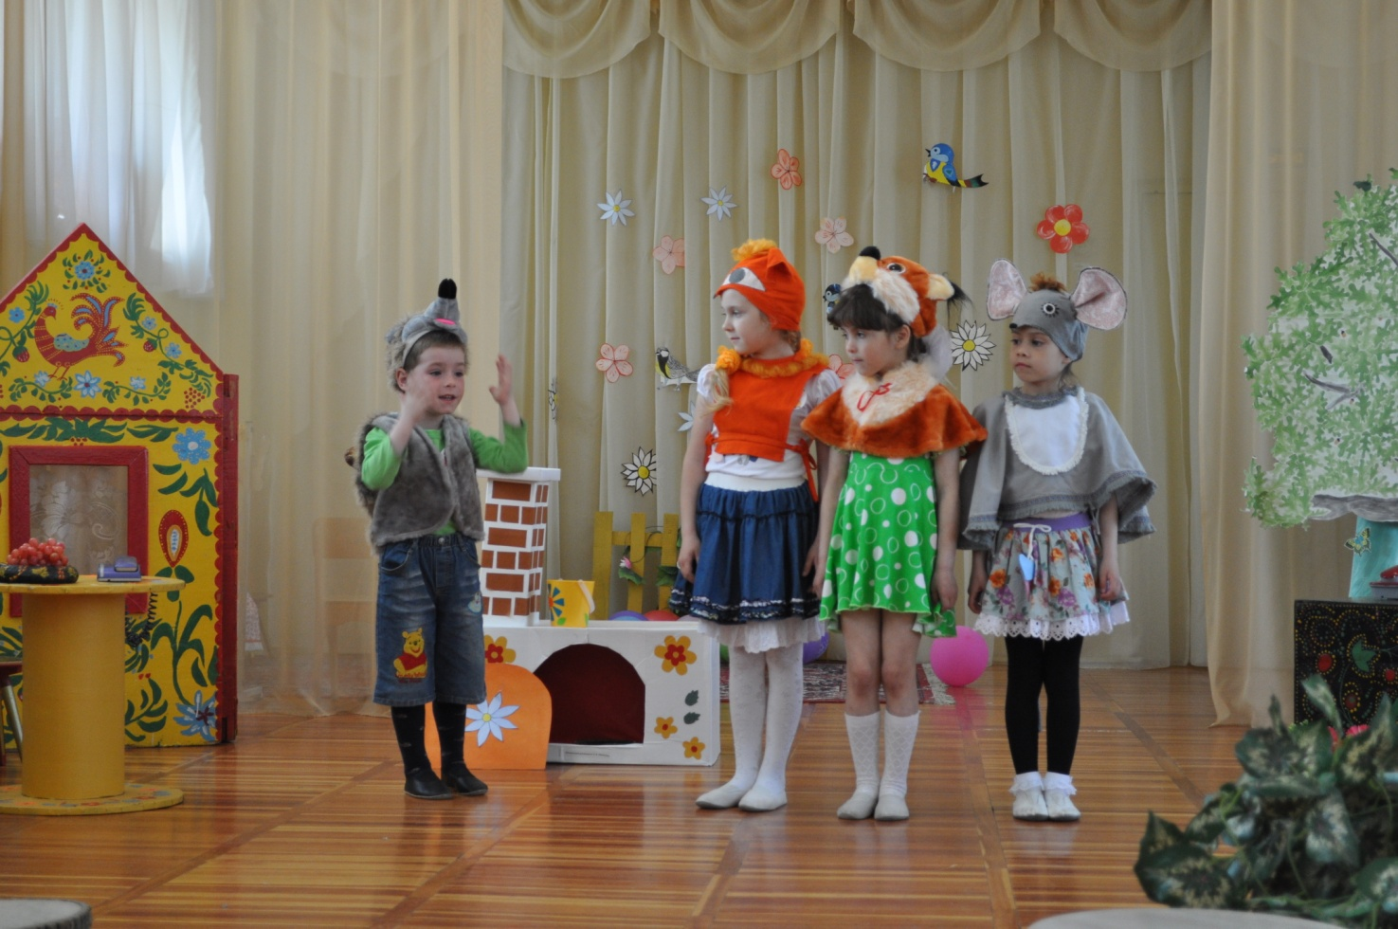
Ёжик:
Звери, что я натворил, огонь из печки отпустил!
Как зверей теперь спасти, беду от леса отвести?

Slide 5
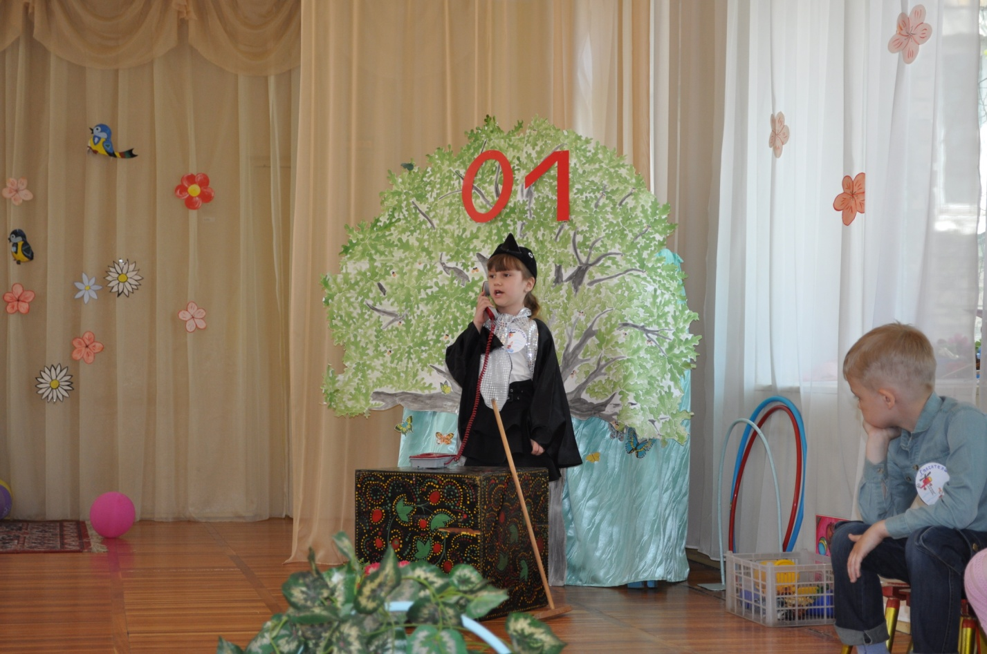
Сорока:
Алло, алло! Пожарная часть слушает. Что случилось?

Slide 6
Ёжик:
Лес горит! Пожар! Беда!
Приезжайте к нам сюда!

Slide 7
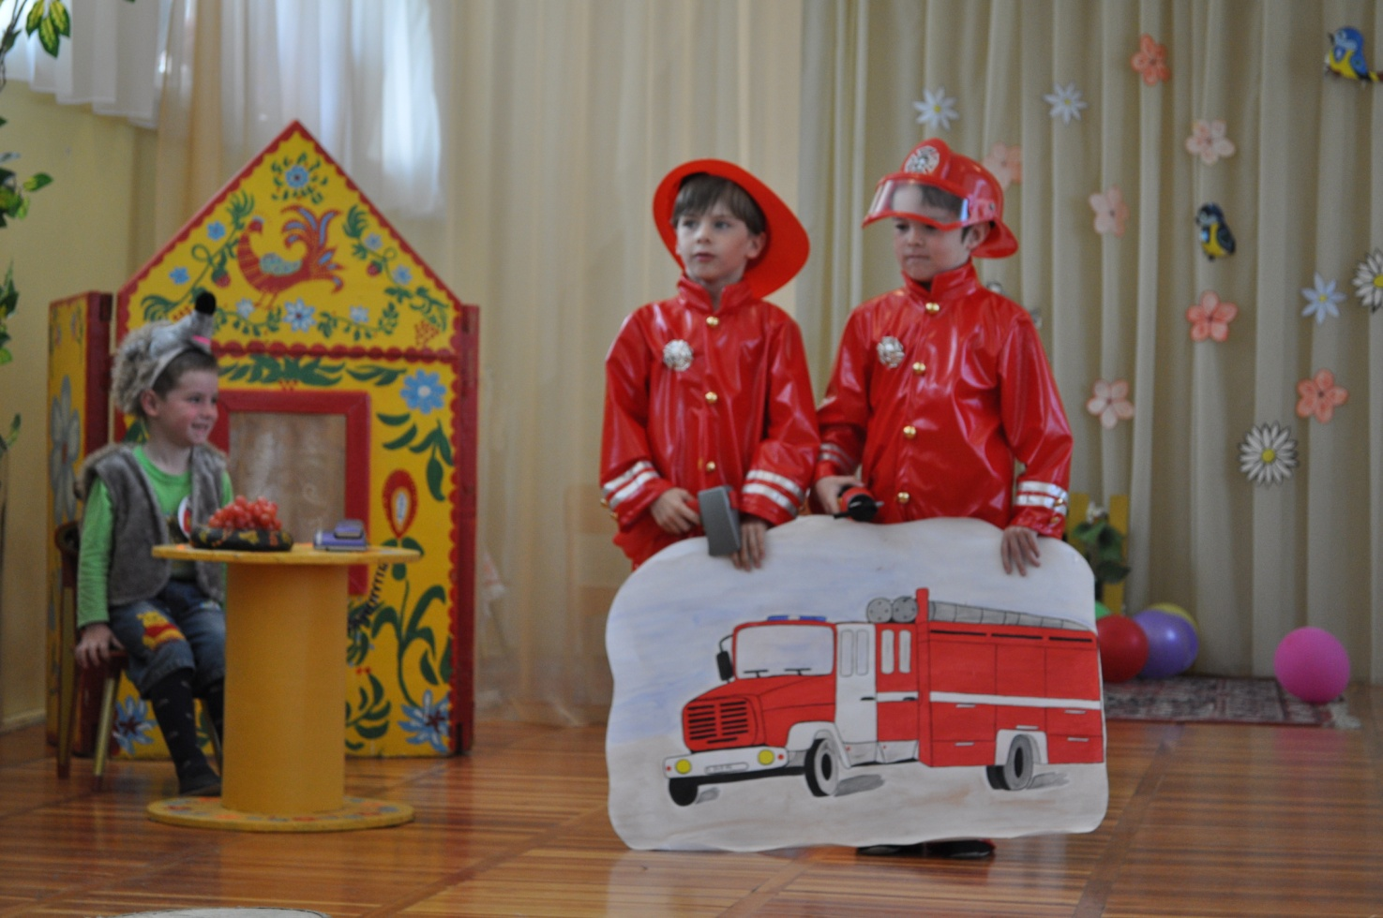
Пожарные:
Выбегай народ лесной, кто с лопатой, кто с киркой.
Кто с ведром, а кто с багром. Вместе, справимся с огнём.

Slide 8
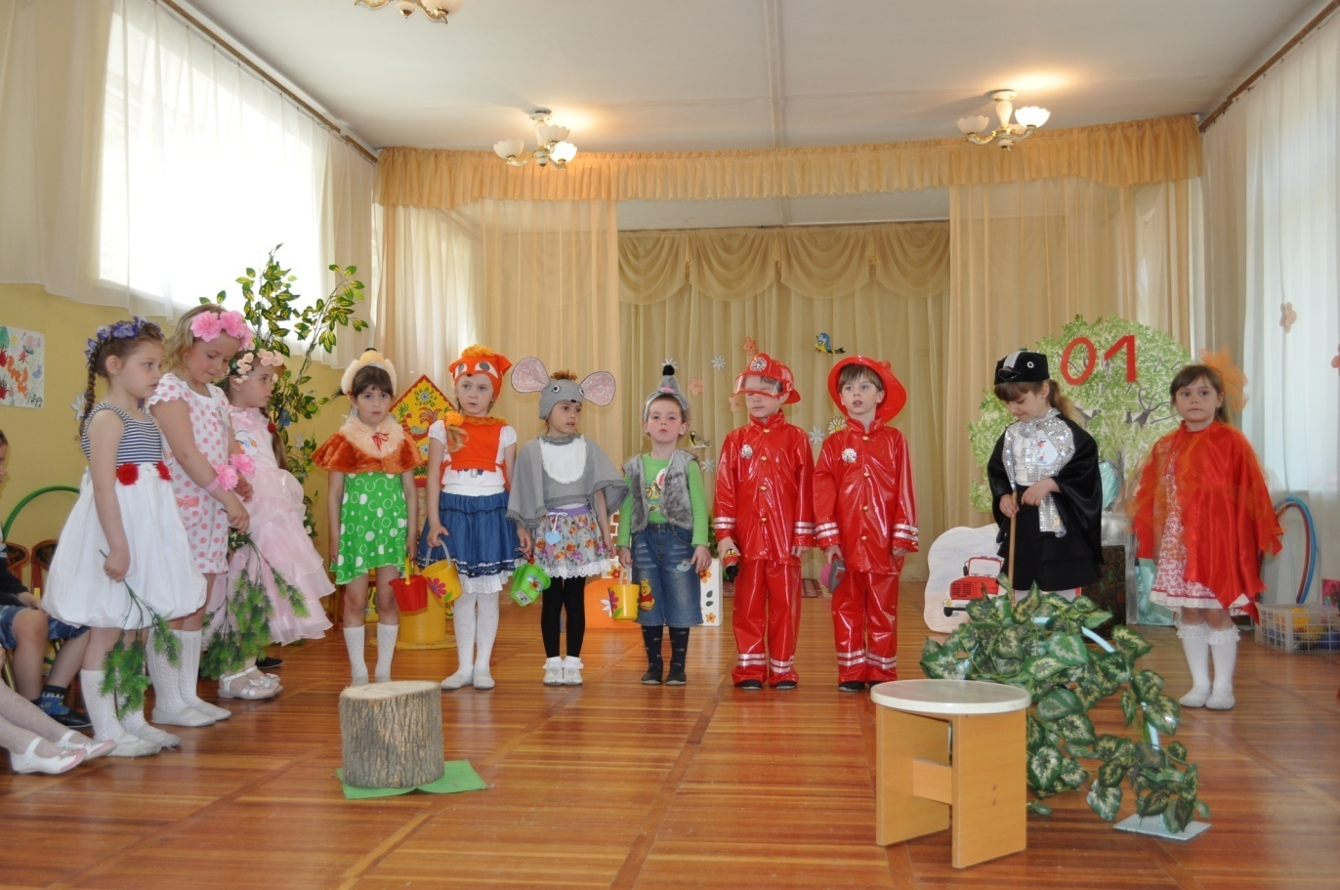
Все участники сказки:
Если вдруг огонь и дым, где-то слышится: «Горим!»
01 набирай и пожарных вызывай!

